Slide 1



Slide 2
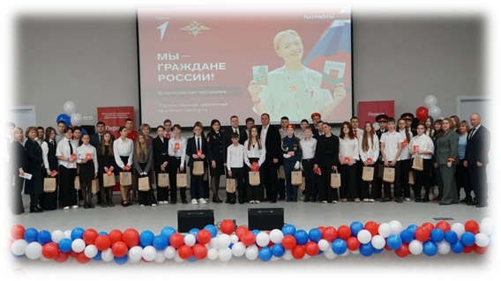
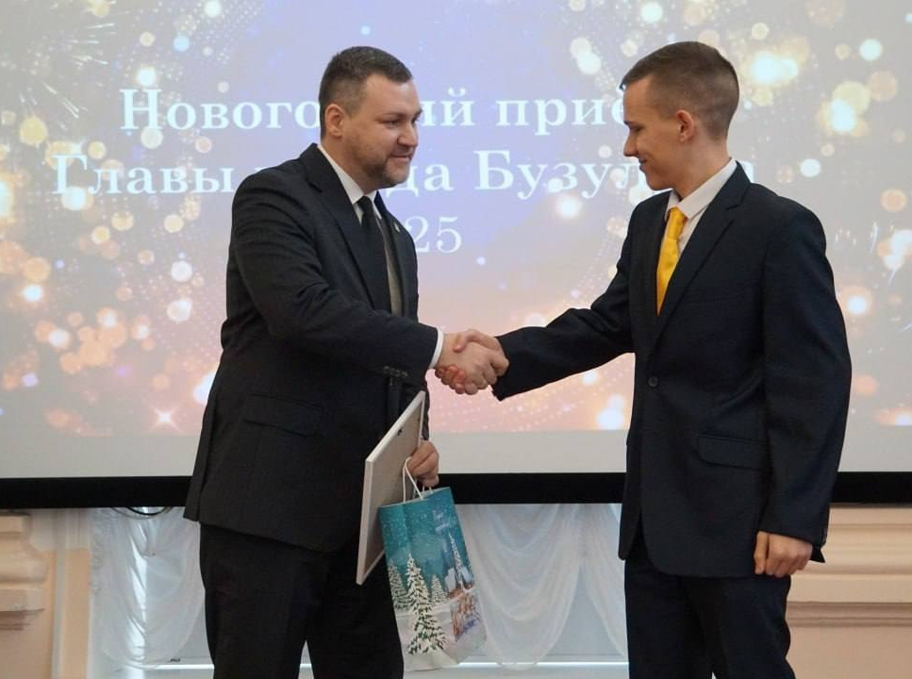
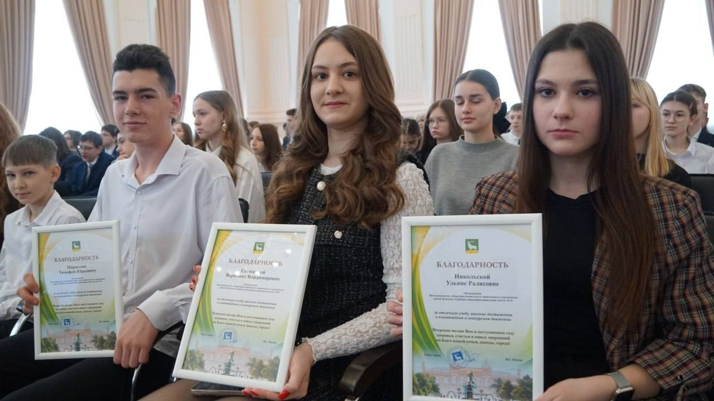
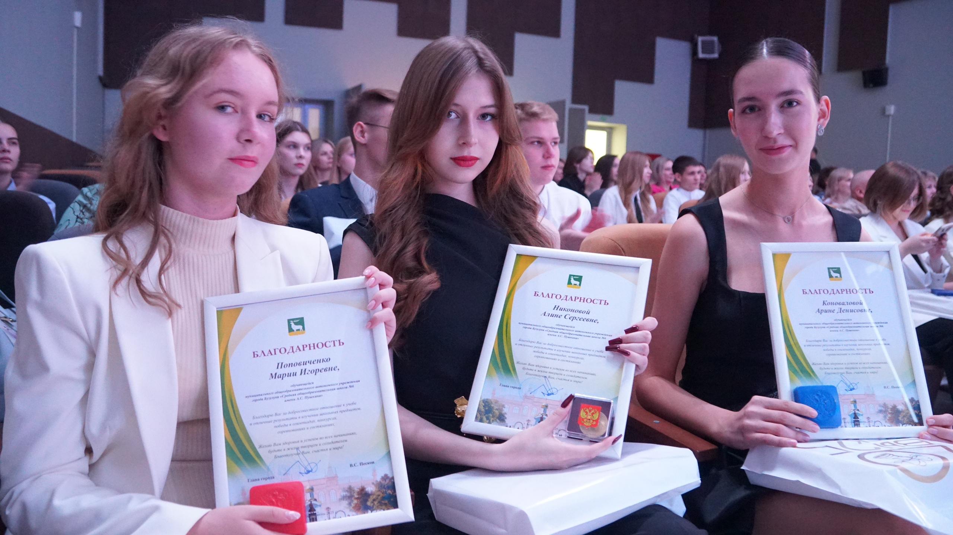
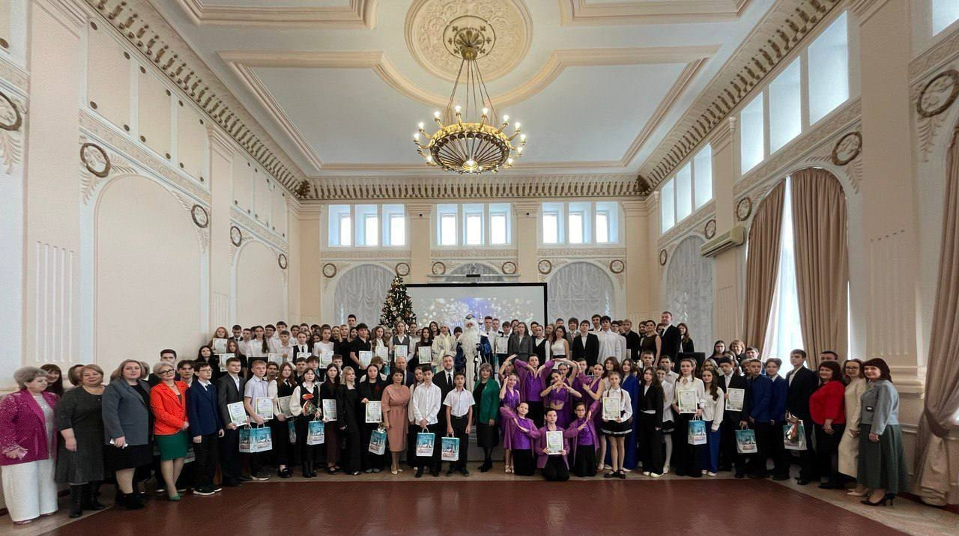
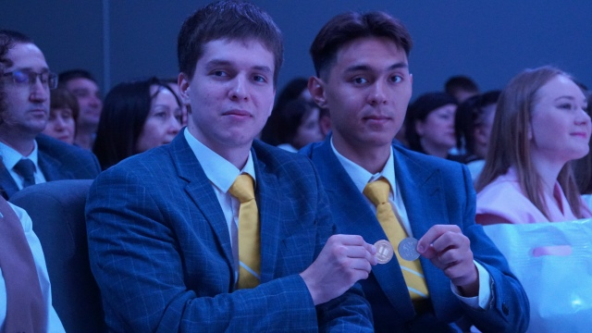
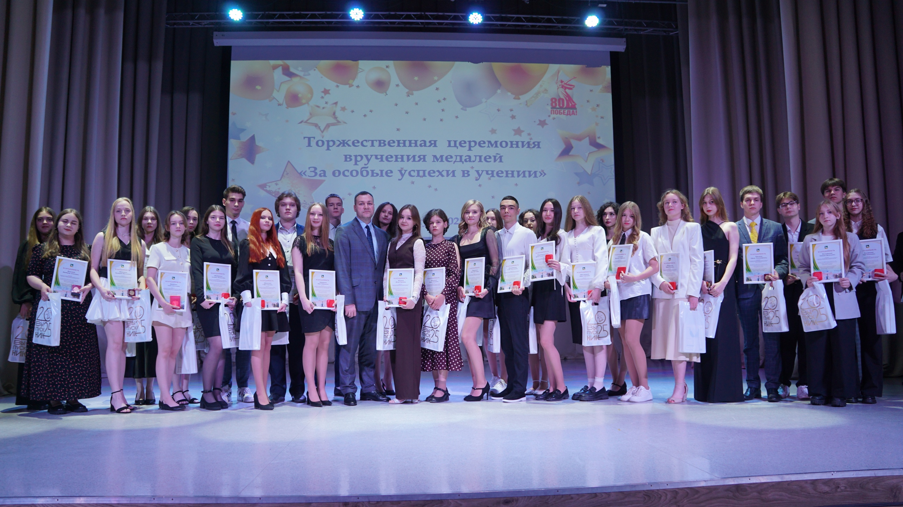
Федеральный проект «Все лучшее детям»
Вручение паспортов
торжественная церемония
вручения медалей
"За особые успехи в учении"
Вручение паспортов
Новогодний приём Главы города Бузулука
«Подарок… Деду Морозу»

Slide 3
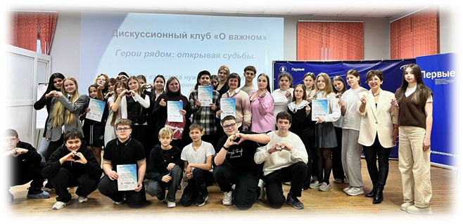
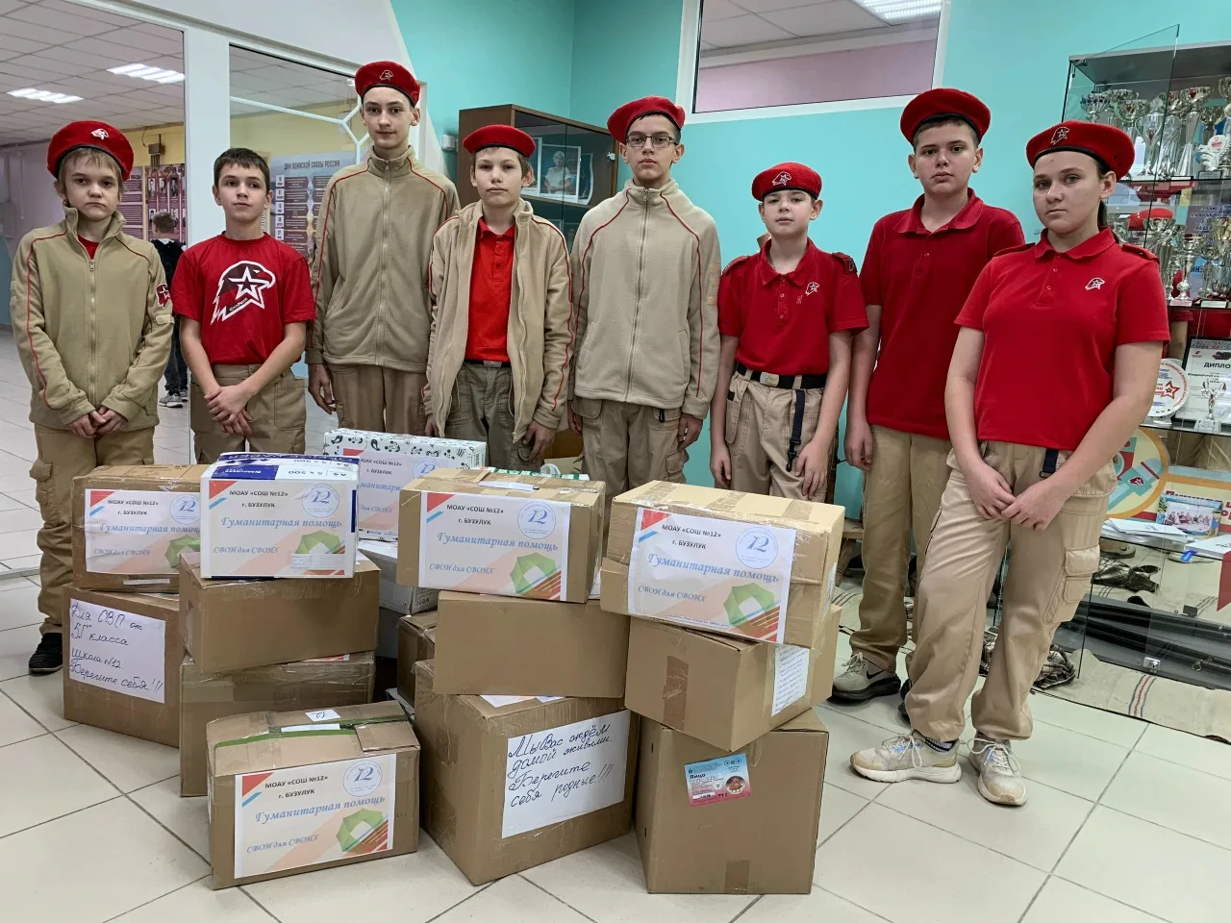
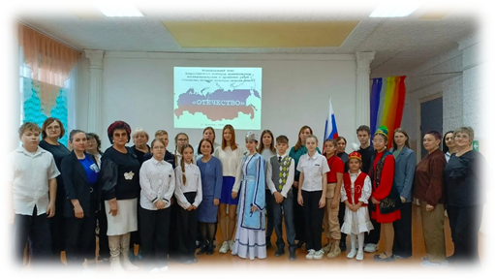
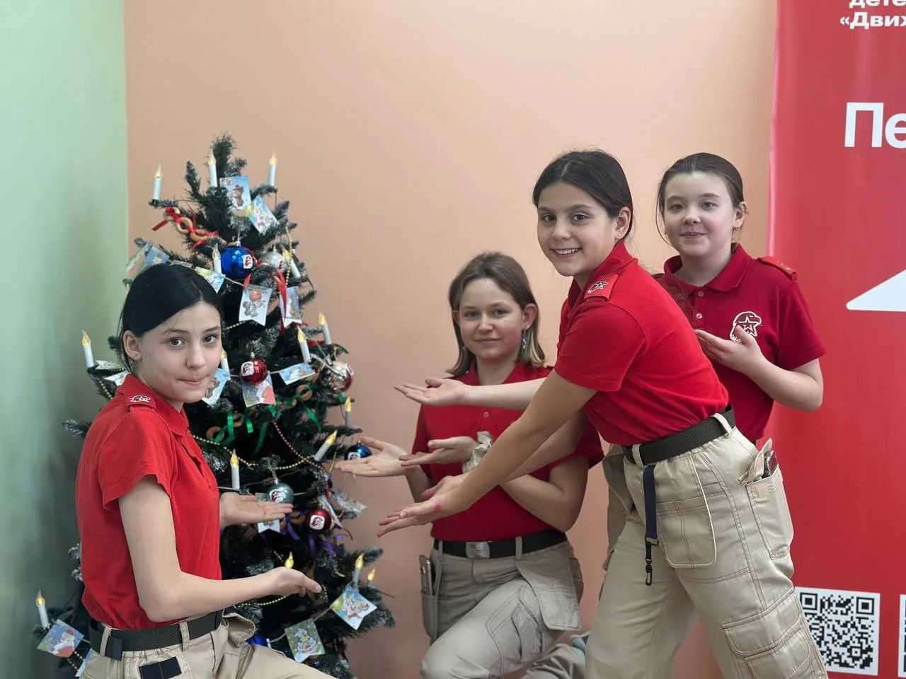
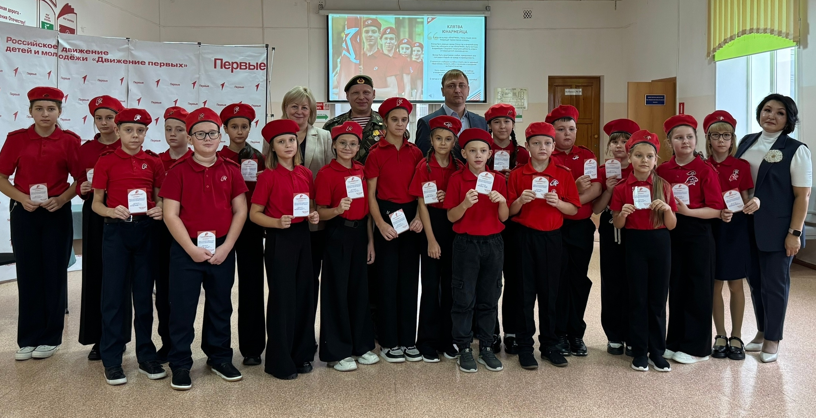
Федеральный проект «Все лучшее детям»
Охват услугами дополнительного образования детей
от 5 до 18 лет составил 93, 5% , что превысило показатель по Соглашению между муниципальным образованием город Бузулук и Правительством области в 92%. на 1, 5%.
В детях это составило – 12060 человек по одному разу занятых в дополнительном образовании.
Дискуссионный клуб «О важном»
муниципальный этап Всероссийского конкурса
краеведческих исследовательских и проектных работ
«Отечество: история, культура, природа, этнос».
Всероссийское детско-юношеское военно-патриотическое общественное движение «Юнармия»

Slide 4

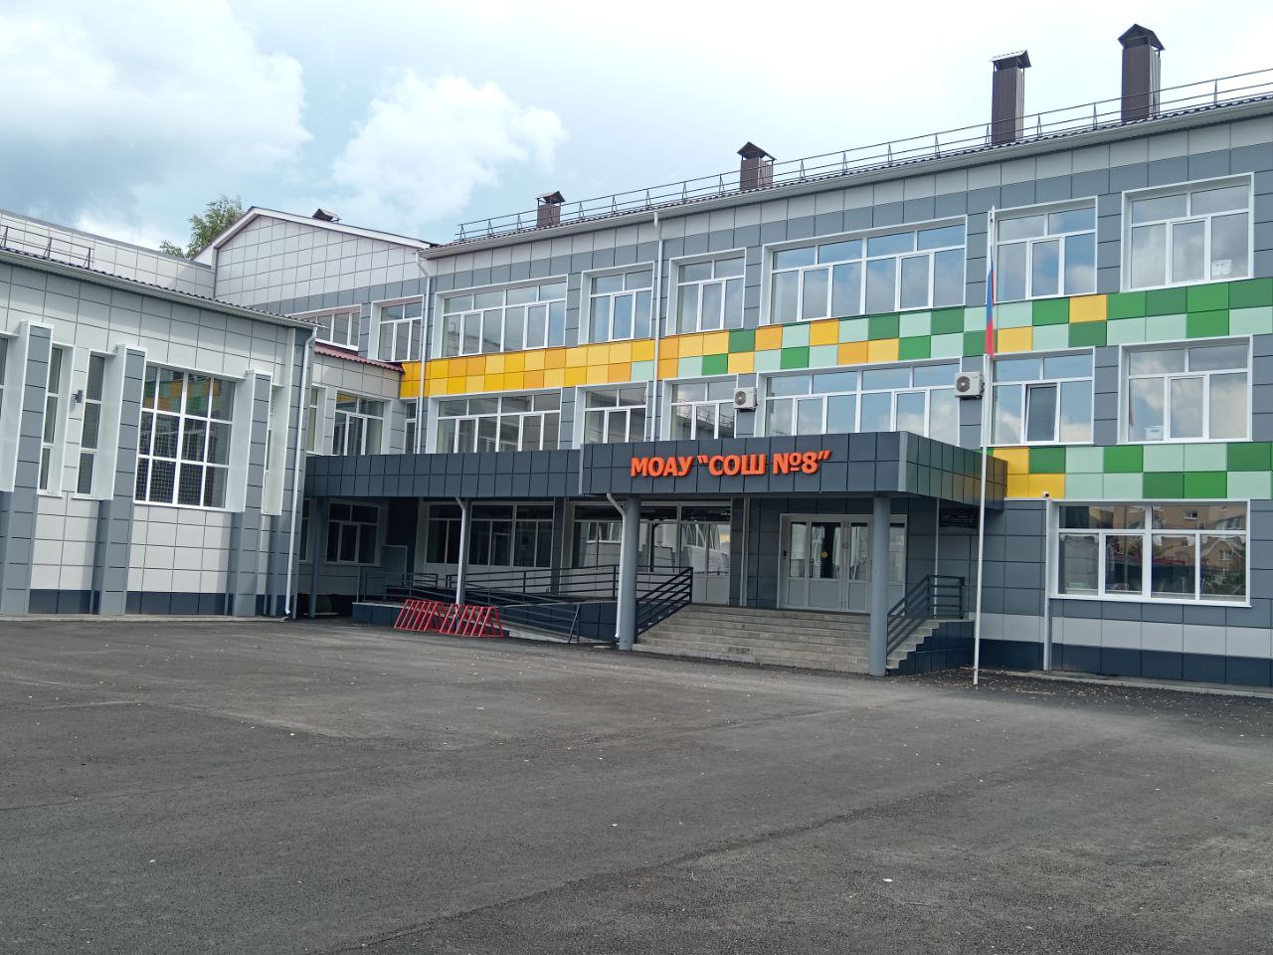
Государственная программа Оренбургской области
«Развитие системы образования Оренбургской области»
МОАУ «СОШ №8»

Slide 5
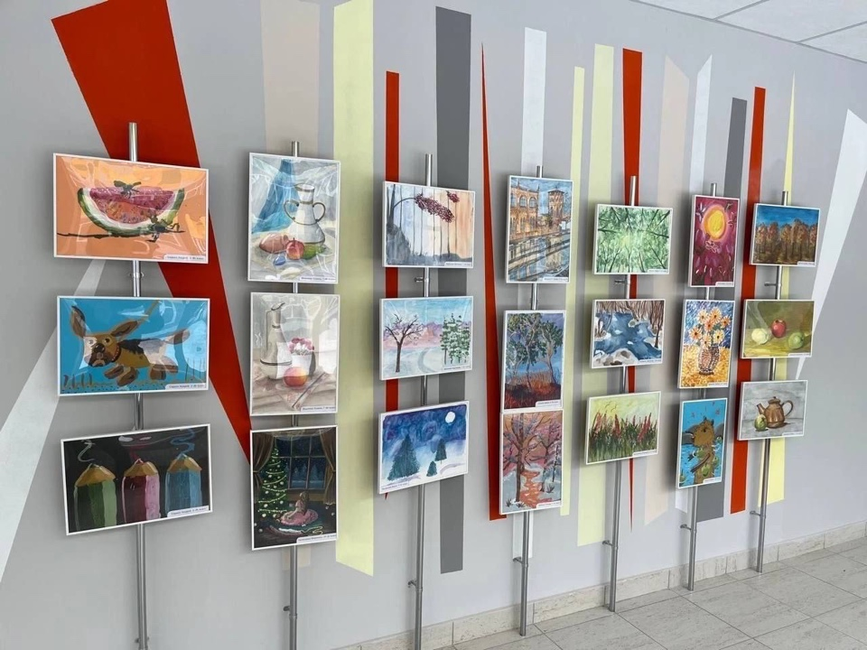
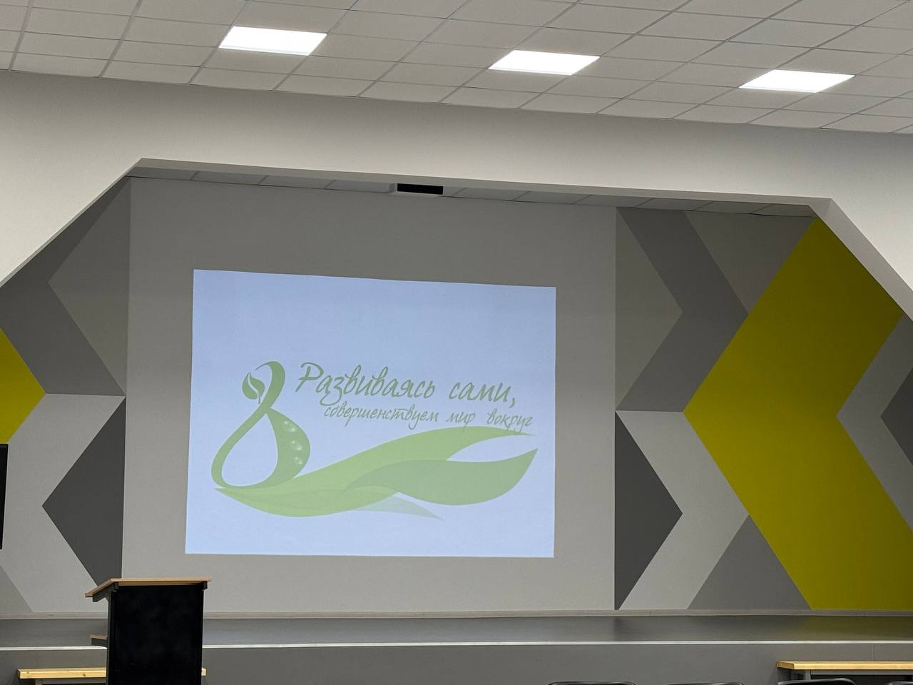

Slide 6
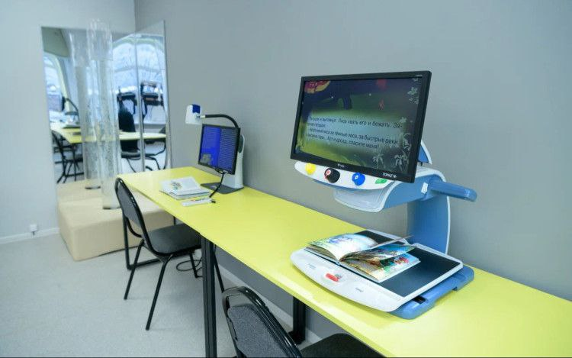
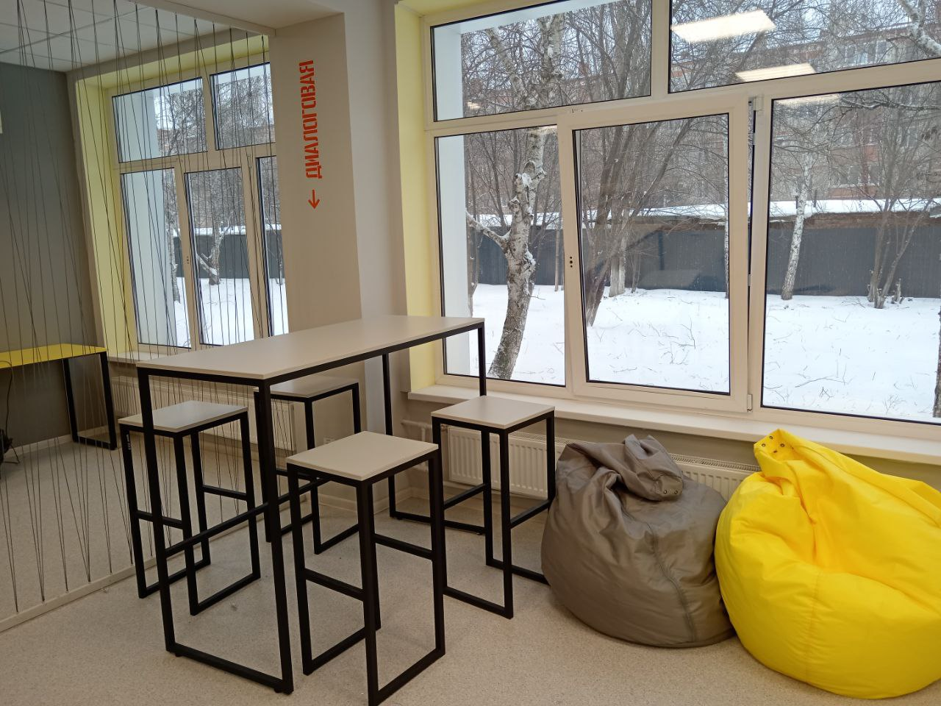

Slide 7

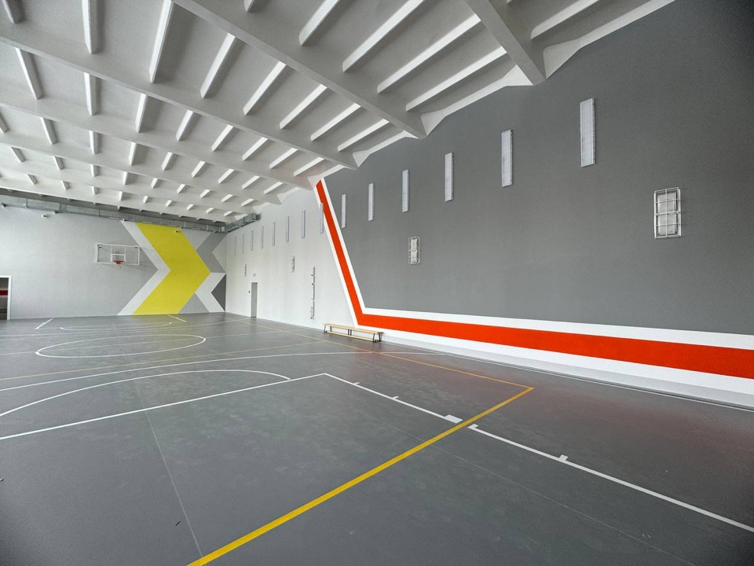
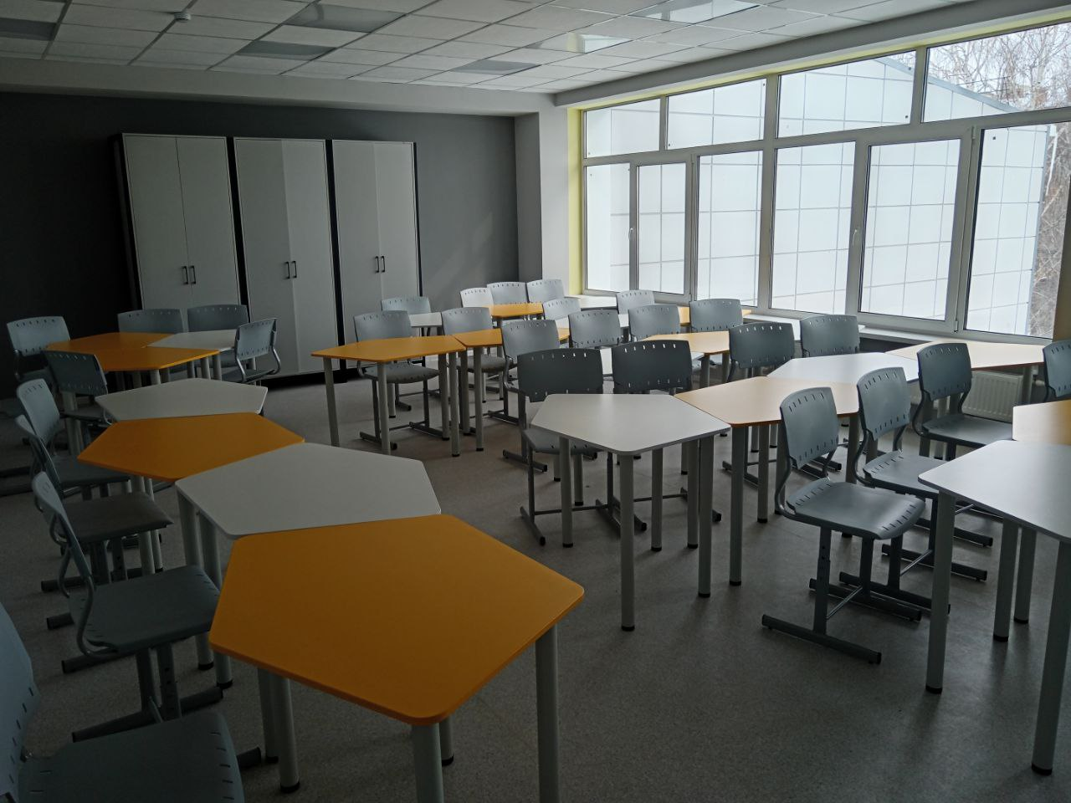
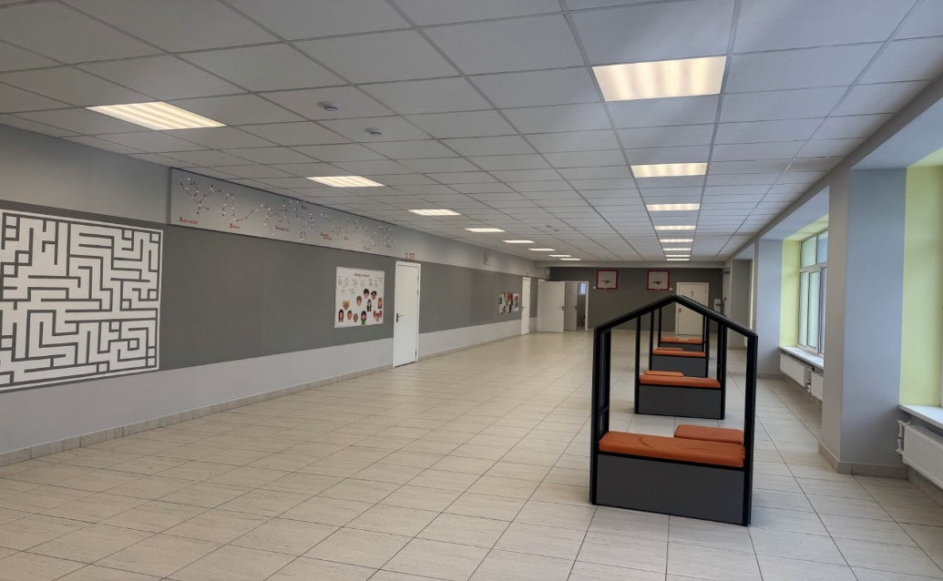

Slide 8
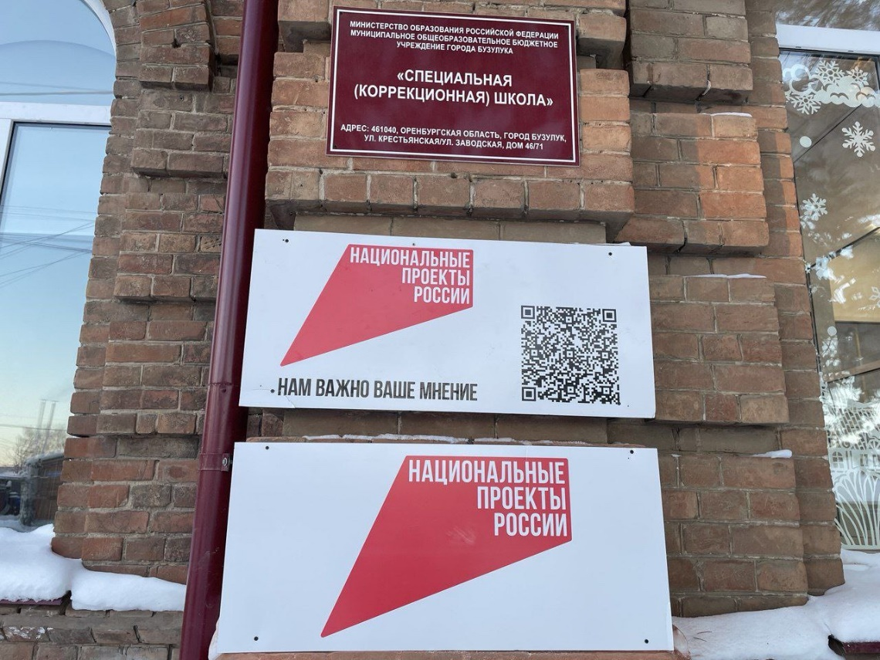
Государственная программа Оренбургской области
«Развитие системы образования Оренбургской области»
МОБУ «Специальная (коррекционная) школа»

Slide 9
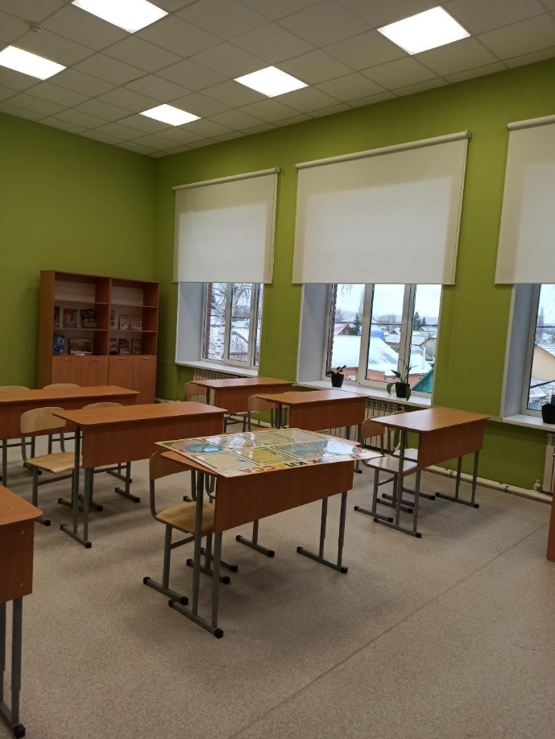
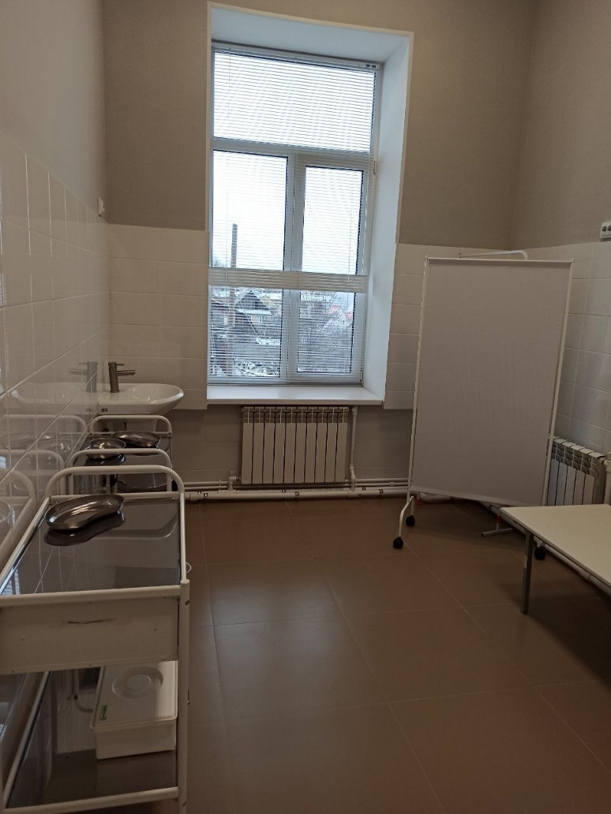
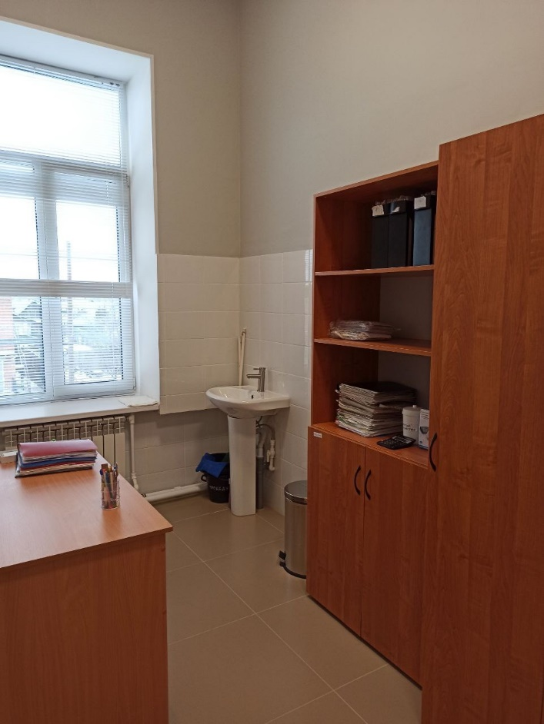

Slide 10
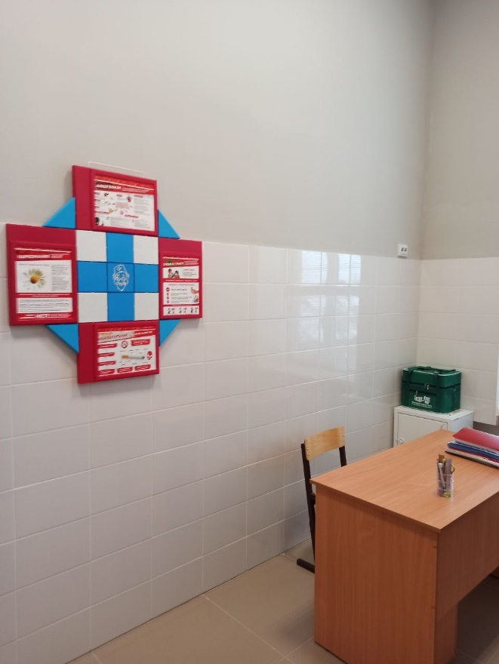
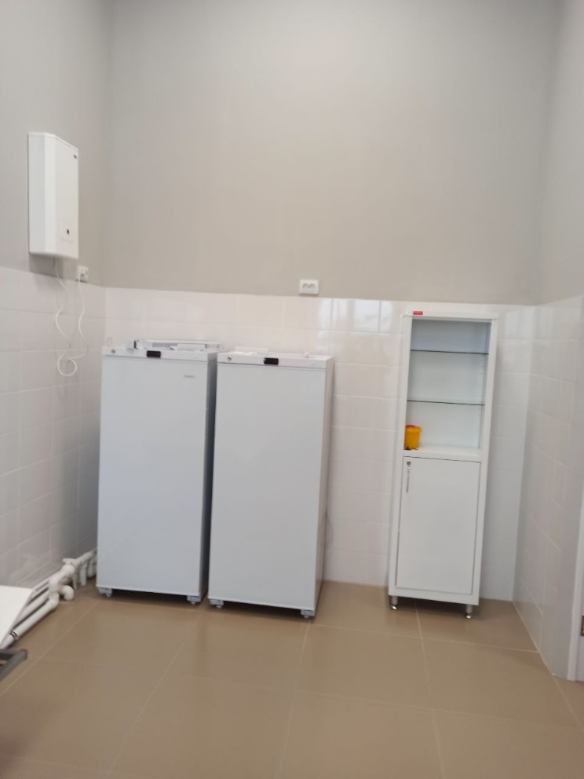
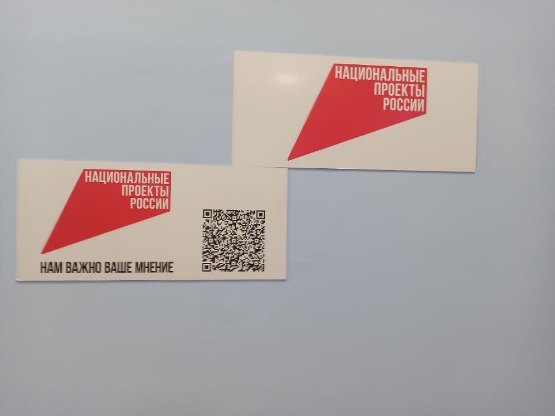

Slide 11
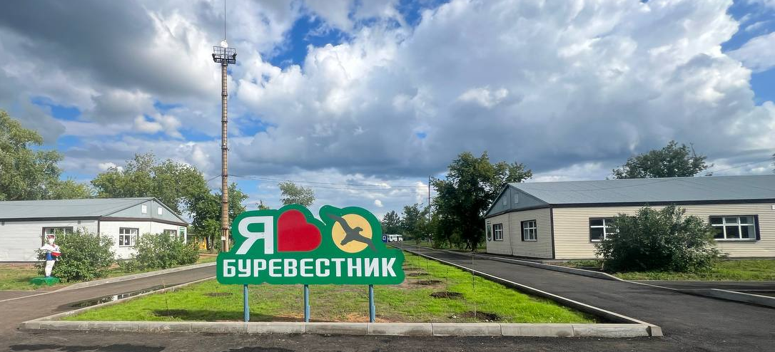
Государственная программа Оренбургской области
«Развитие системы образования Оренбургской области»
МАУДО «ЦДОД «Содружество»
ДОЛ «Буревестник»

Slide 12
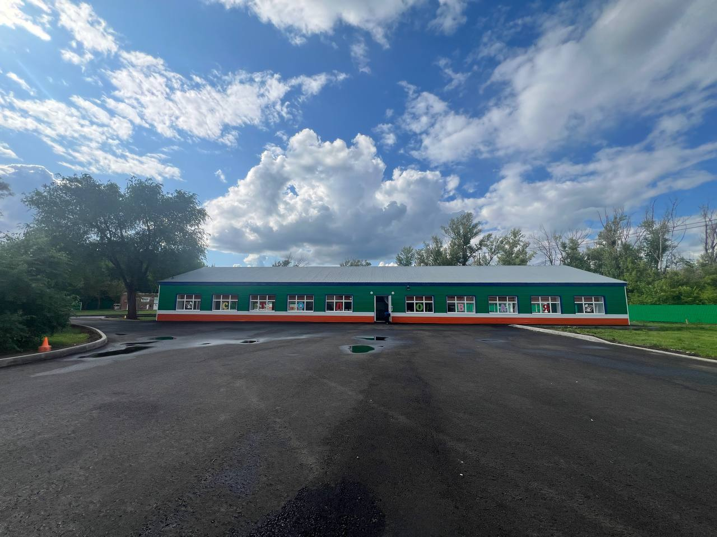
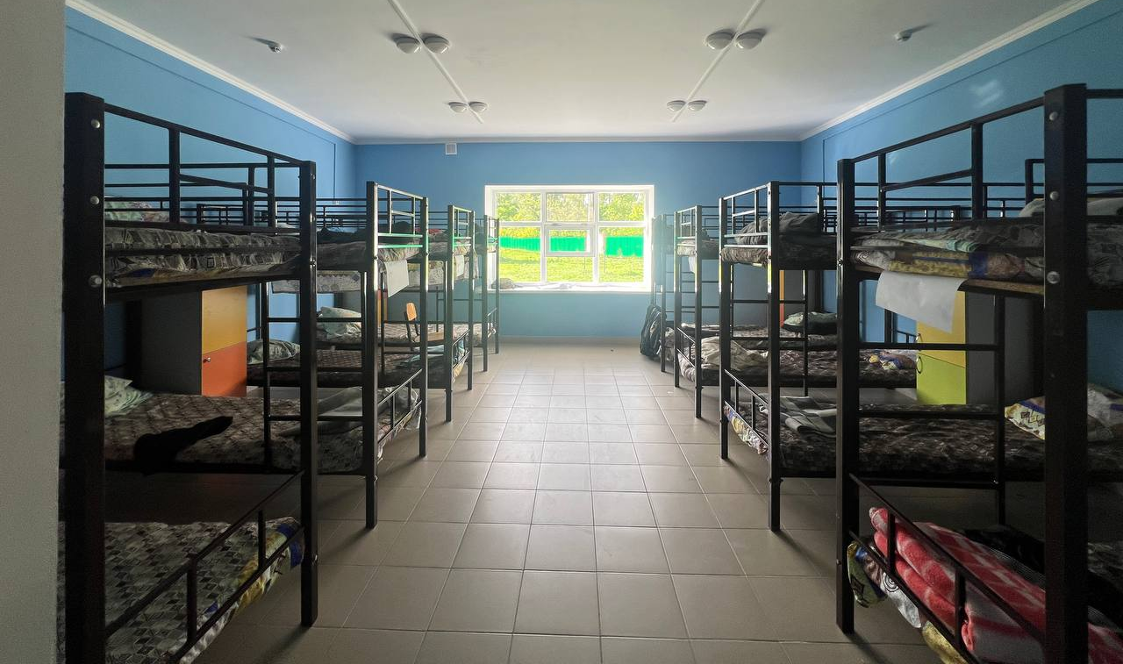
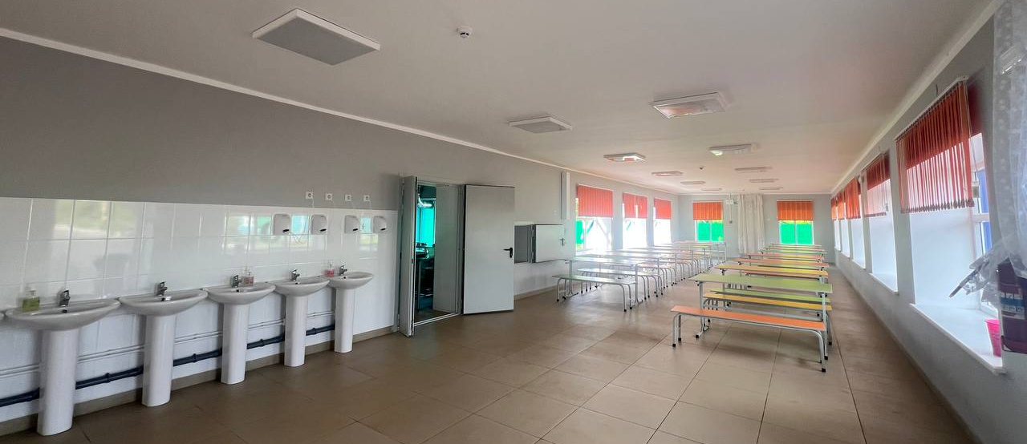

Slide 13
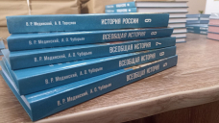
Федеральный проект «Педагоги и Наставники»
В 2025 году министерством образования Оренбургской области поставлено 22 617 экземпляров учебников по предметам «Русский язык», «Литературное чтение», «Математика» для 3 классов; «История» для 5-9 классов на сумму 7 841 246, 05 рублей,
а также в рамках капитального ремонта МОБУ «С(К)Ш» и МОАУ «СОШ № 8» на сумму 3 301 364,37 рублей.

Slide 14
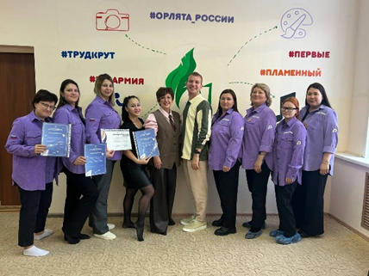
Федеральный проект «Педагоги и Наставники»
Советники
в общеобразовательных организациях
МОАУ «Гимназия №1 имени Романенко Ю.В.»
МОАУ «СОШ №1 им. В.И. Басманова»
МОАУ «СОШ №3»
МОБУ «СОШ №4»
МОБУ «ООШ №5»
МОАУ «СОШ №6»
МОАУ «СОШ №10»
МОБУ «НОШ №11»
МОАУ «СОШ №12»
МОАУ «СОШ №13»

Slide 15
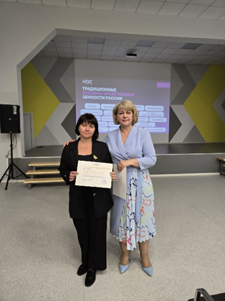
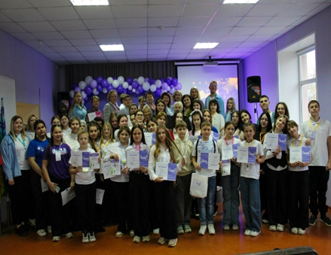
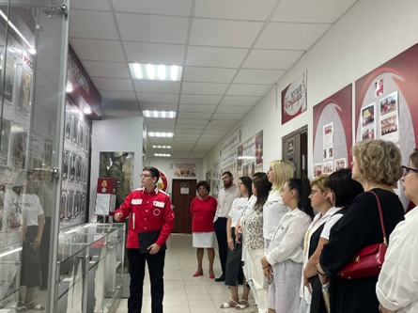
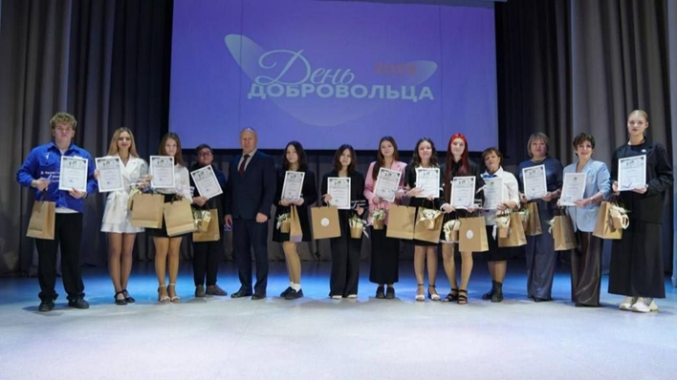
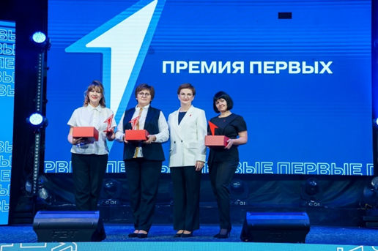
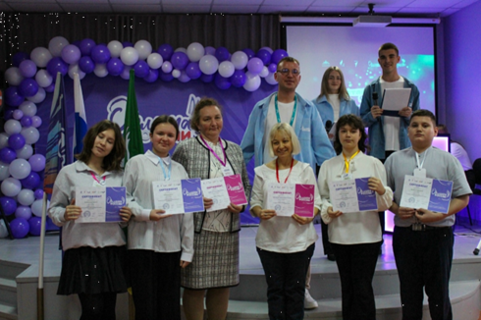
С 1 января 2025 года в школах советниками было реализовано 66 мероприятий, с суммарным охватом в 13022 человека (из них 3786 родителей и 506 педагогов).

Slide 16
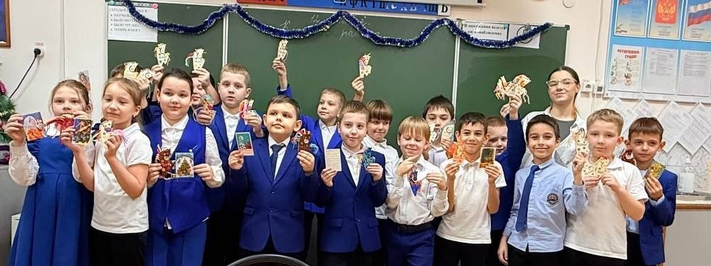
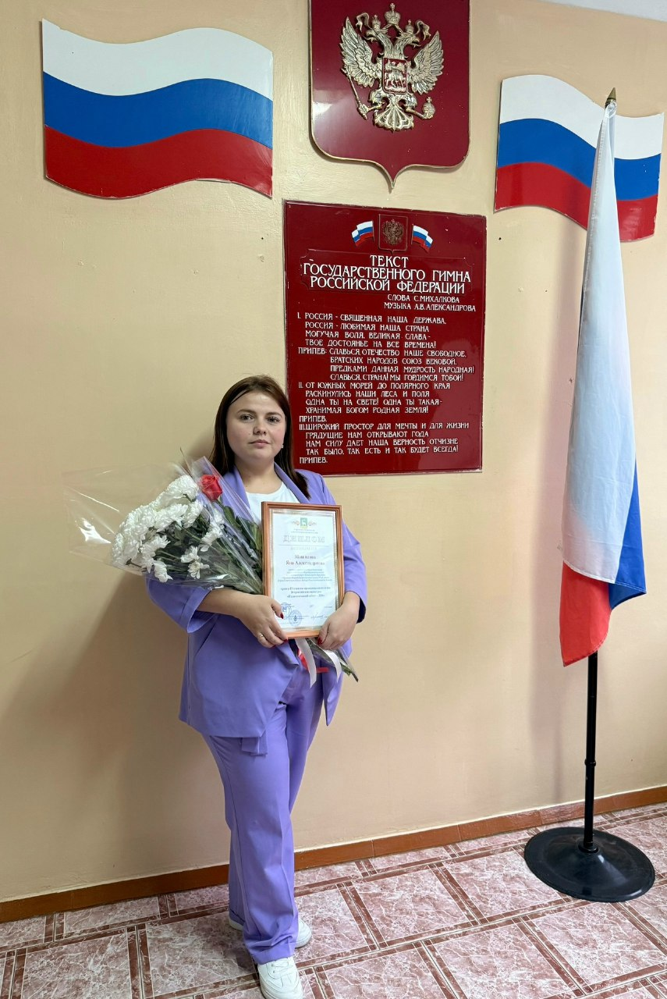
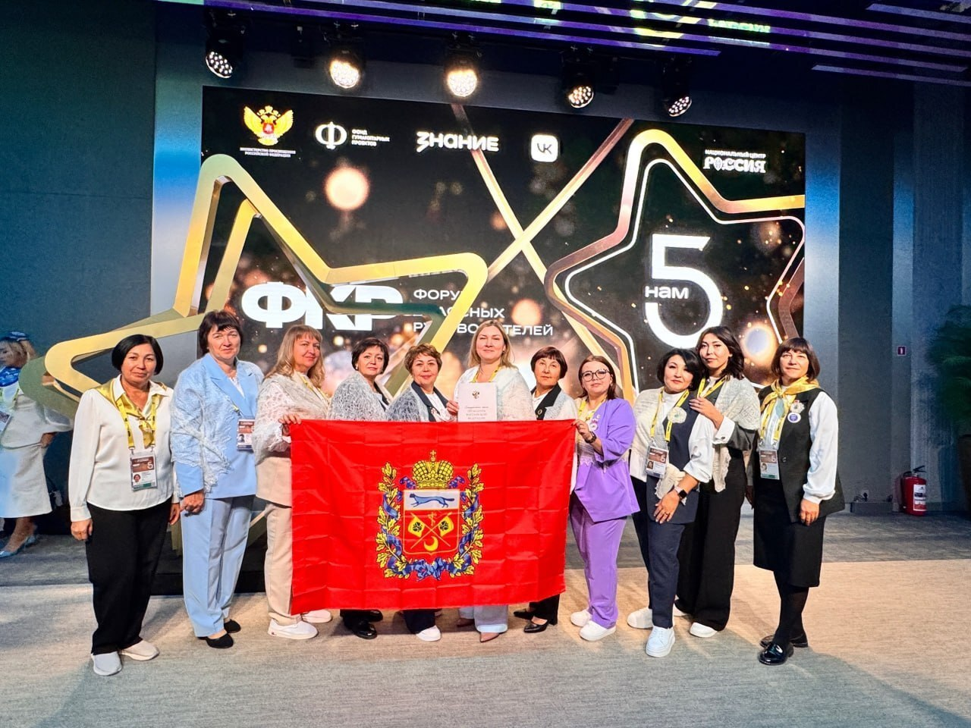
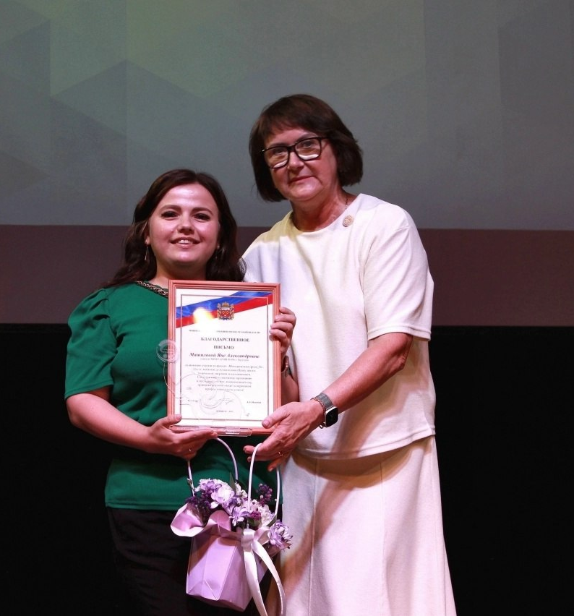
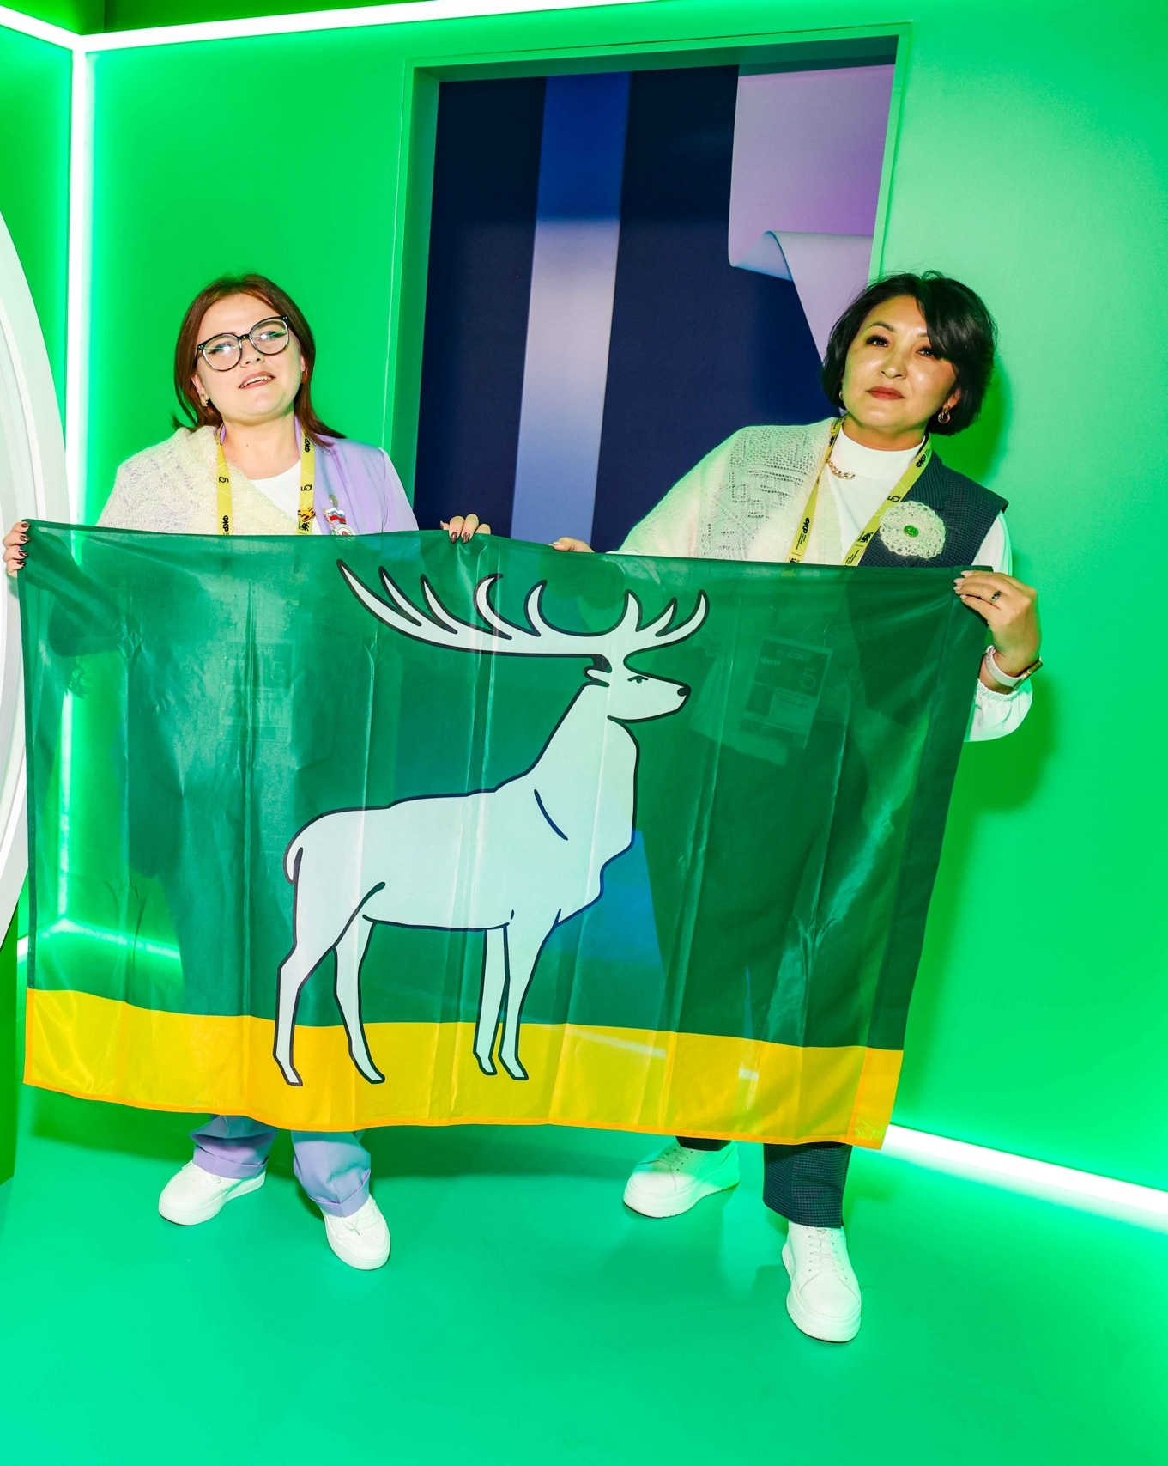
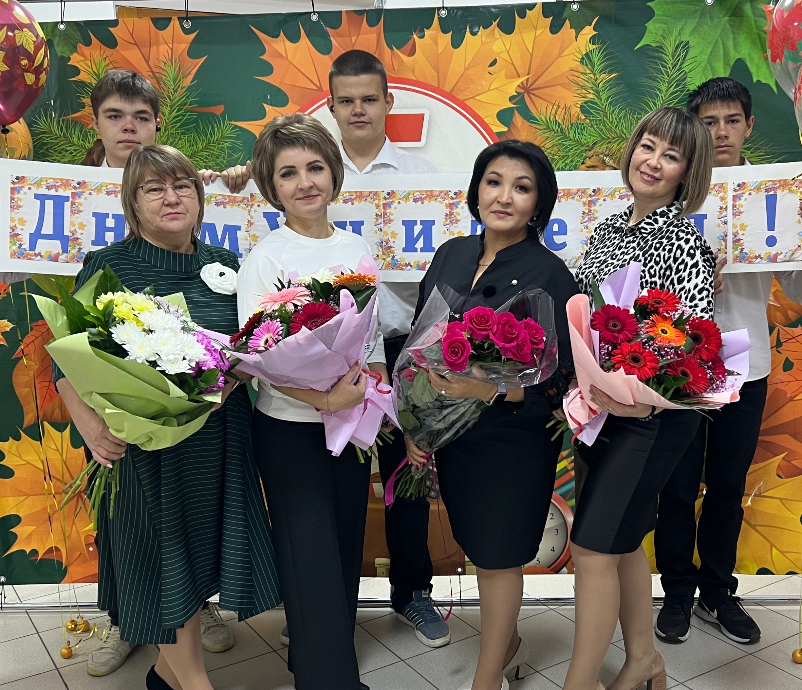
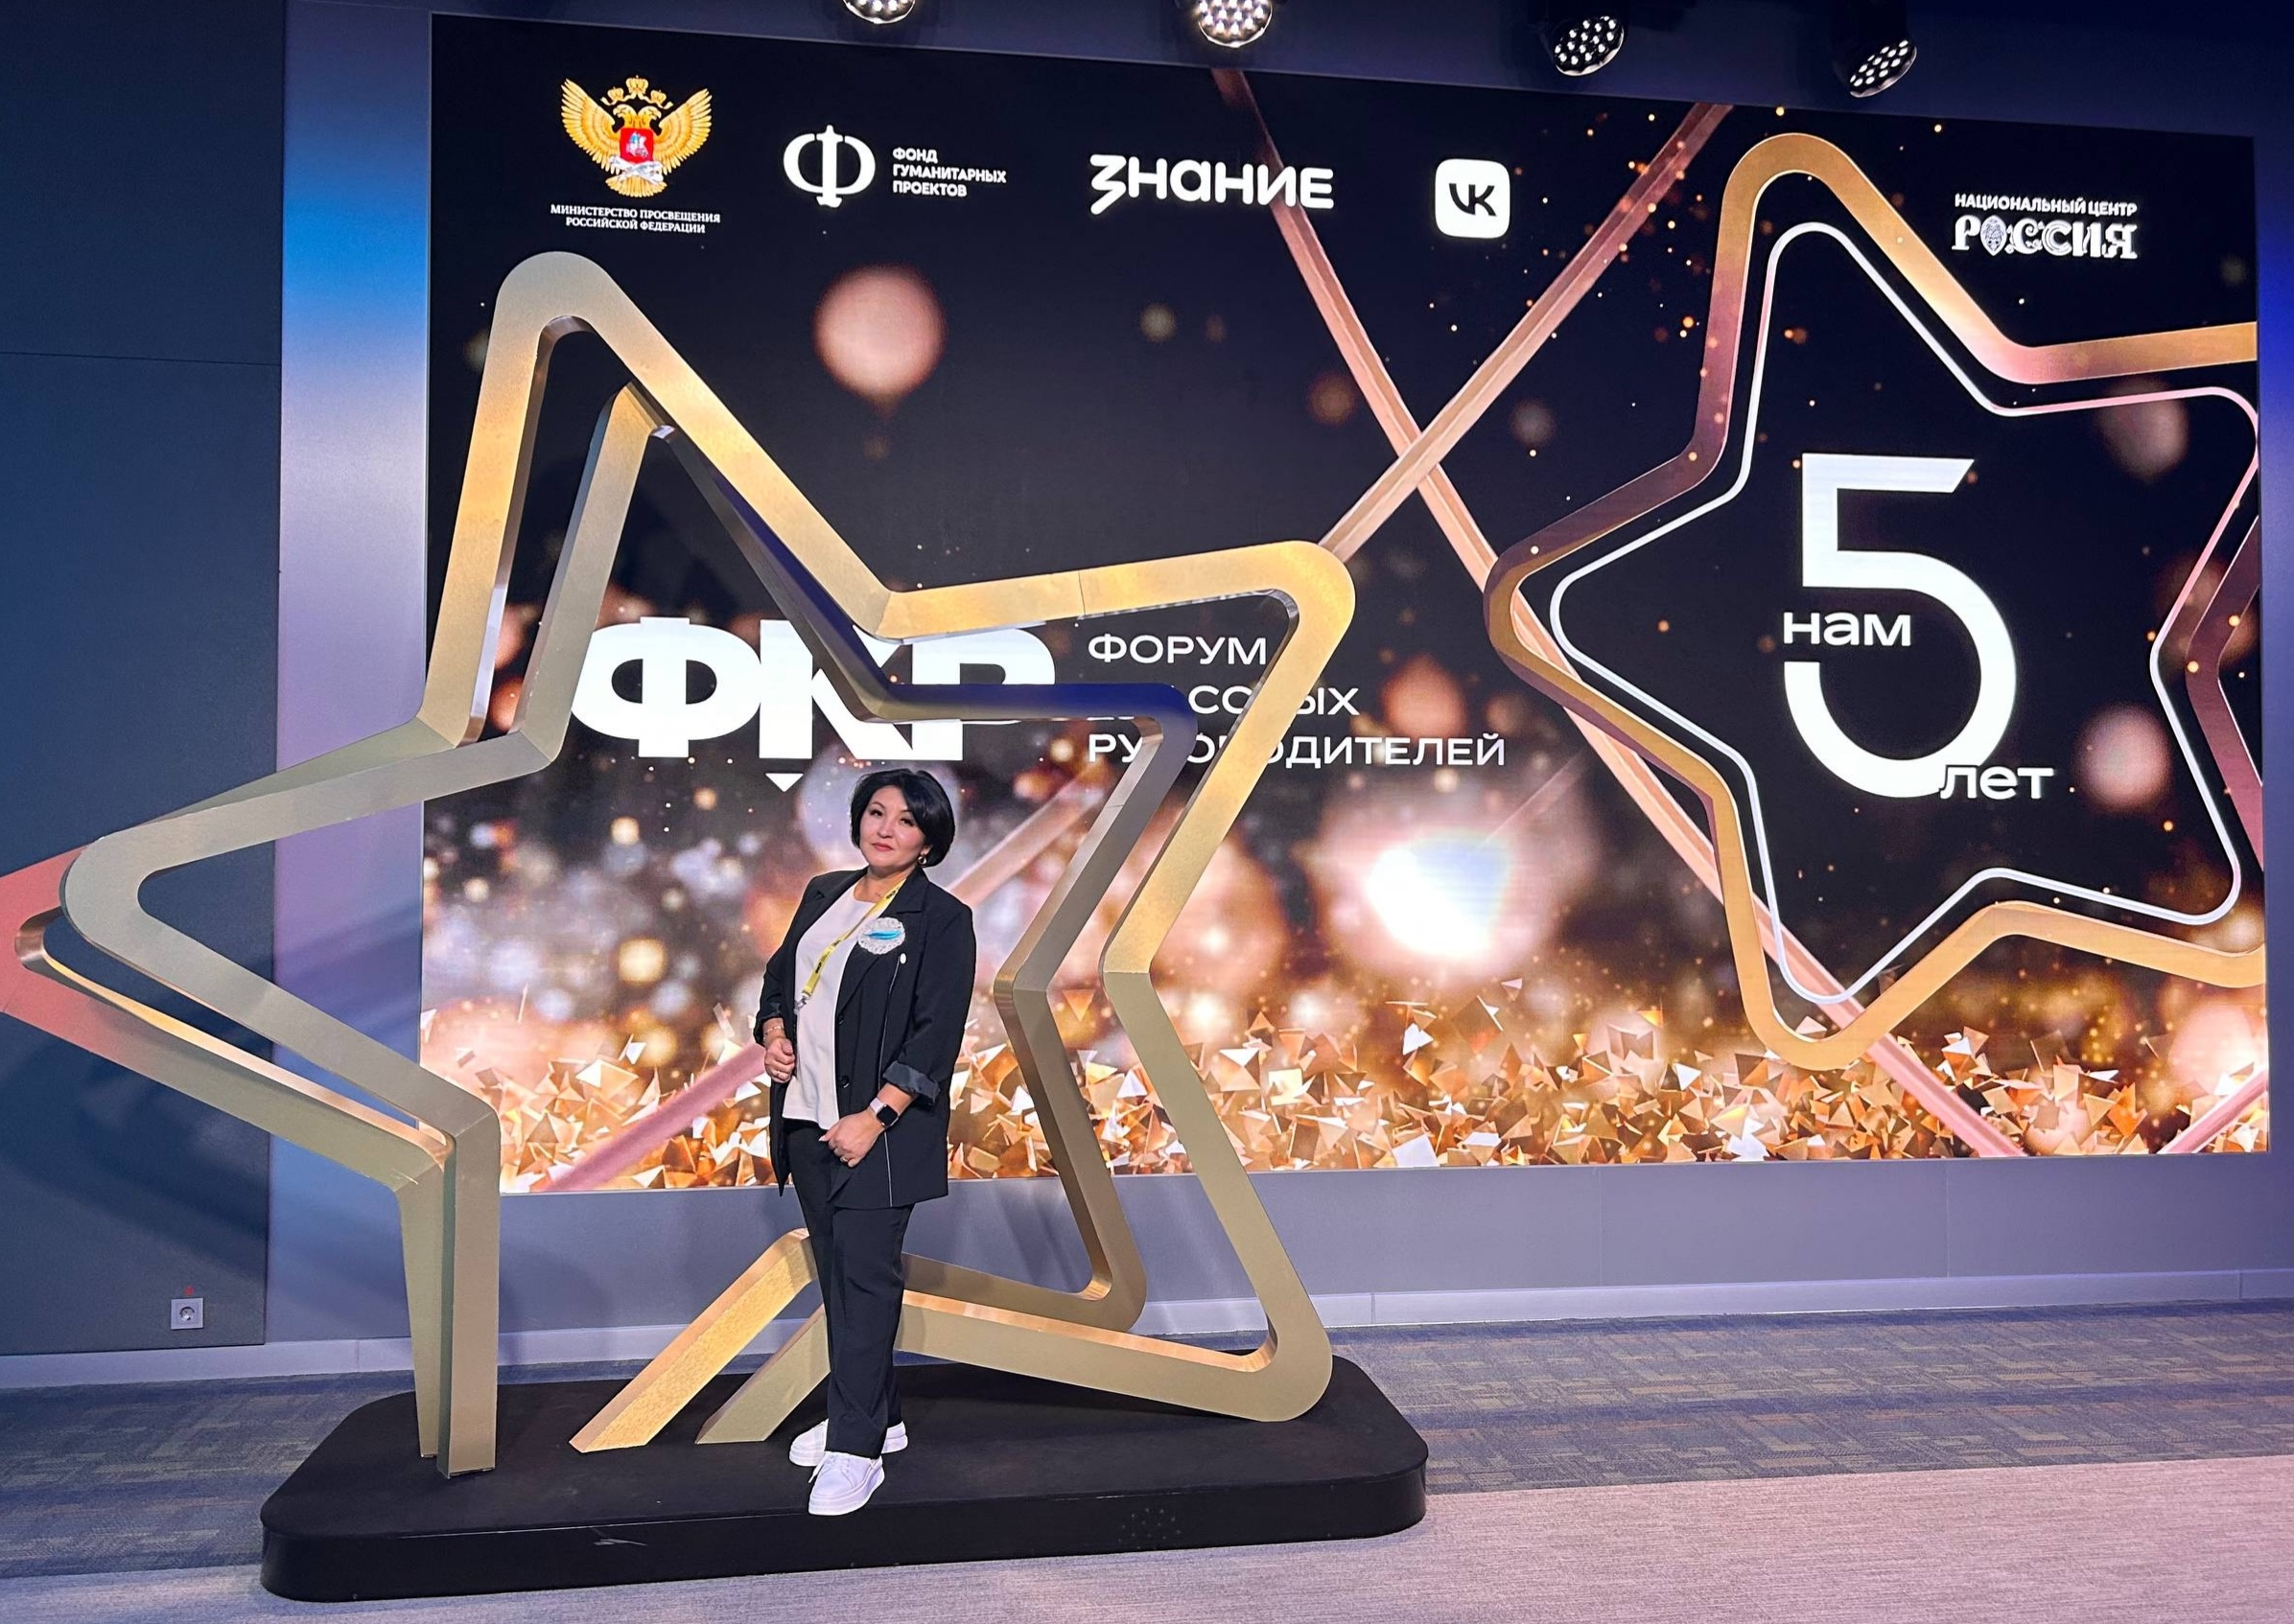
В 14 общеобразовательных организациях
осуществляет
классное руководство
424 педагога

Slide 17

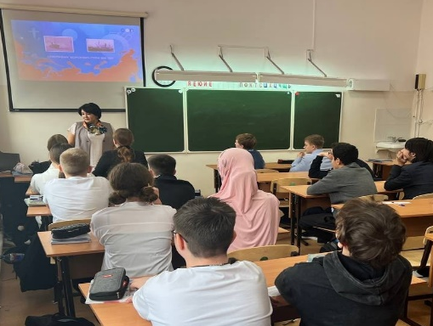
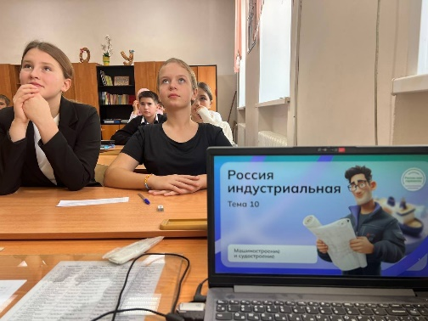

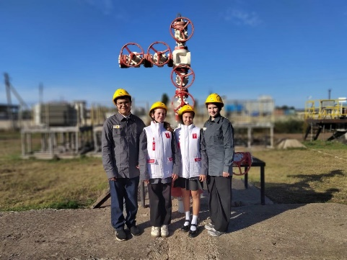
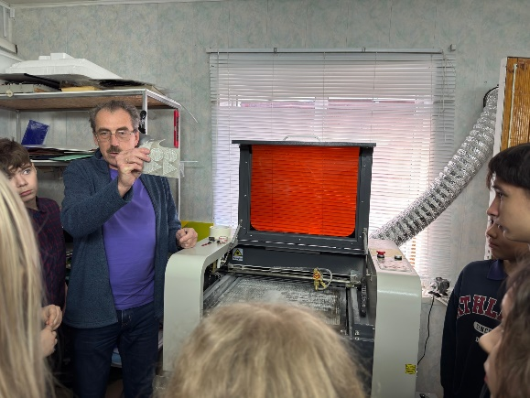




Федеральный проект «Профессионалитет»
Россия мои горизонты (100% охват 6 – 11 классов – 5526 обучающихся)
от муниципального до всероссийского этапа чемпионатного движения «Профессионалы»
(12 общеобразовательных организаций города,
11 компетенций, 66 участников )
Единая модель профориентации
11 общеобразовательных организаций города,
44 педагога – навигатора, 2670 обучающихся

Slide 18





21 педагог до 35 лет приняли участие в конкурсах профессионального мастерства
Федеральный проект «Россия-страна возможностей»
Муниципальный этап конкурса «Мой лучший урок»
Муниципальный этап конкурса
«Педагогический дебют»

Slide 19




Федеральный проект «Ведущие школы»
54 % учителей математики, информатики, химии, биологии и физики повысили квалификацию в 2025 году.
Охват дополнительным профессиональным образованием педагогов составил 13,6 % , что превысило показатель по Соглашению между муниципальным образованием город Бузулук и Правительством области в 10%. на 3,6 %.
Муниципальная площадка по реализации программы развития социальной активности обучающихся начальных классов «Орлята России»

Slide 20


Национальный проекта
«Беспилотные авиационные системы»

Slide 21




Федеральный проект
«Стимулирование спроса на отечественные авиационные системы»

Slide 22




